Slide 1
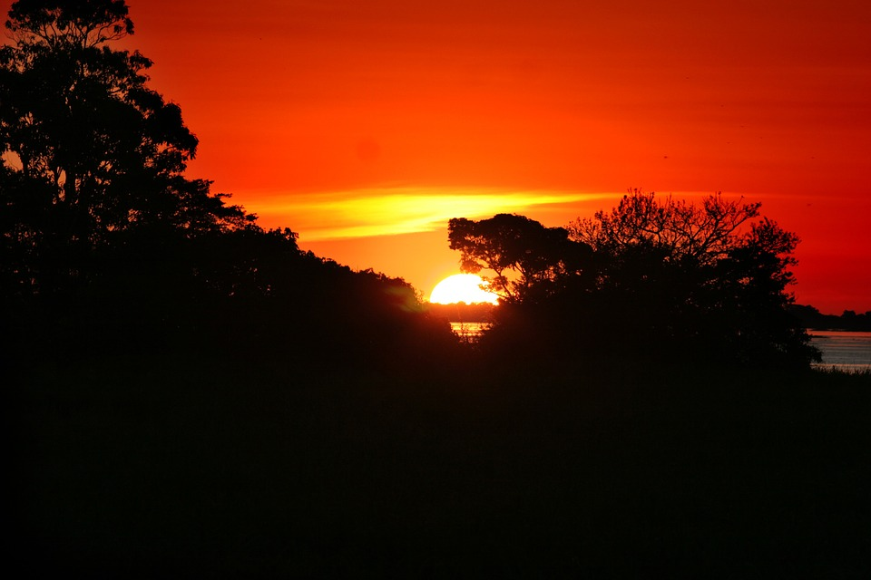
Por que salvar a Amazônia?
Apresentação
Norma Aparecida Silveira de Moraes
Divulgação
NORMA NATUREZA SLIDES
www.sergrasan.com

Slide 2
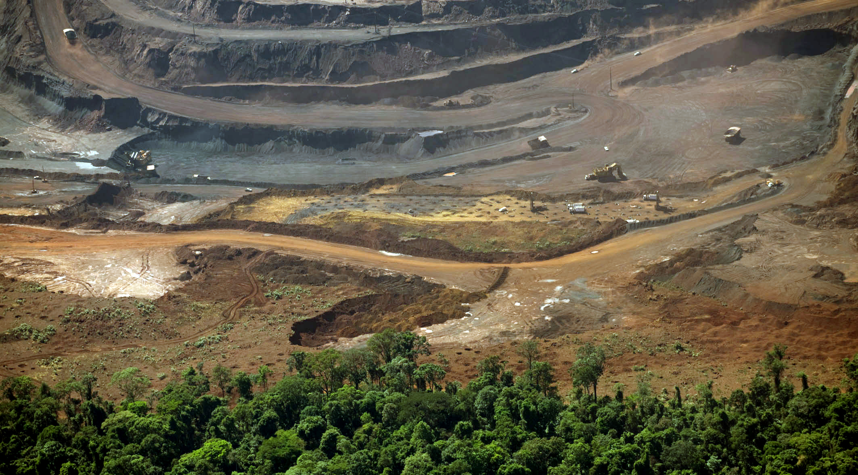
Esta questão vem levantar bandeiras muito fortes. A principal mesmo é salvar a água doce, as nascentes e os rios. Salvar o clima do planeta

Slide 3
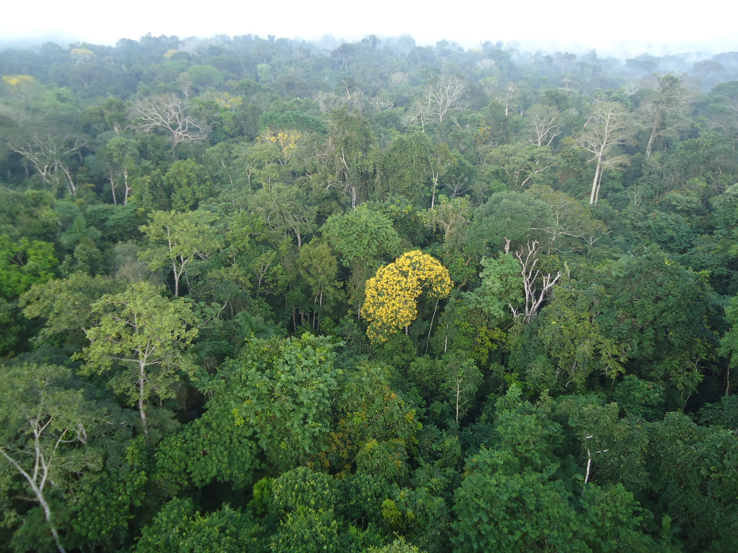
Em todo lugar do Brasil, presenciamos sitiantes, fazendeiros, matando rios e nascentes, por causa de madeira e aumento de terra para plantio ou pastagens

Slide 4
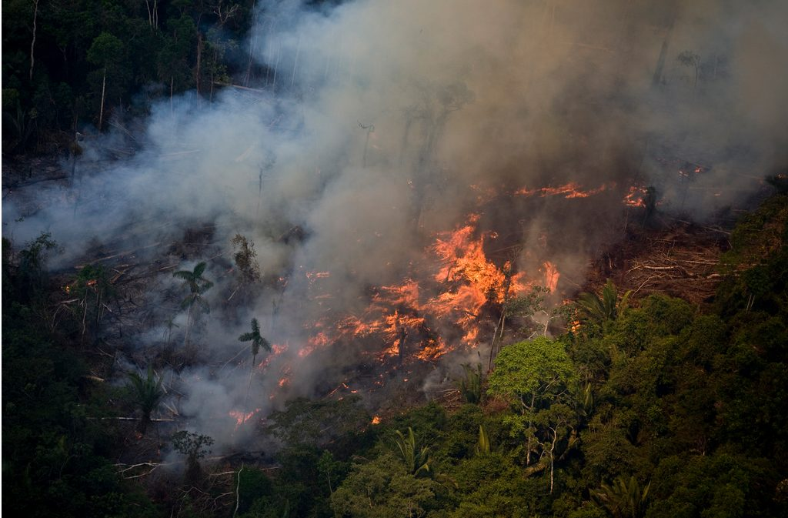
Nem sempre é a necessidade, mas sim a grande ambição de aumentar a conta bancária, vender a madeira, explorar minerais, a terra...

Slide 5
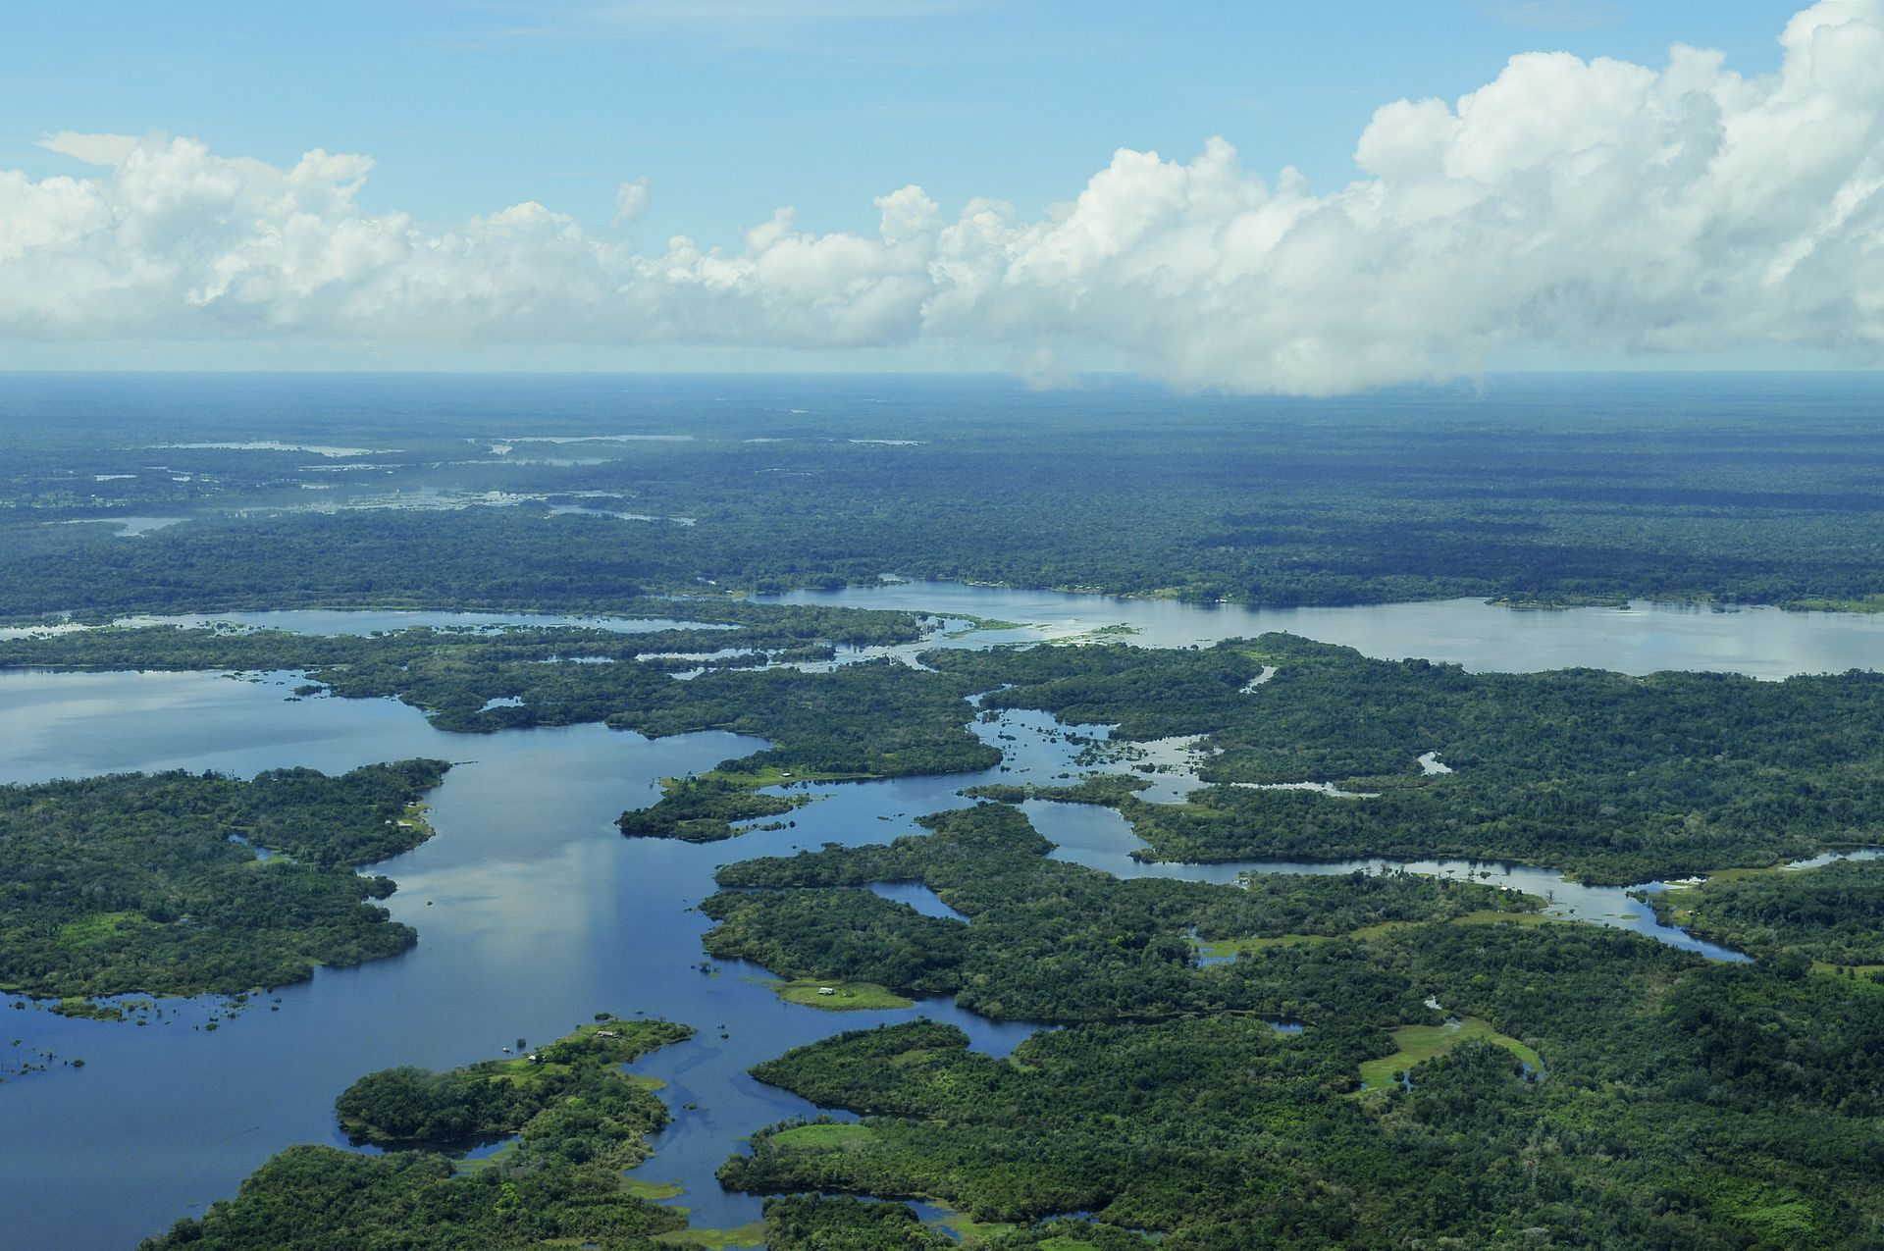
Muitos só pensam na riqueza, nos minérios, pedras preciosas, até na madeira de lei. Esquecem de pensar na Amazônia como uma grande seara de água

Slide 6
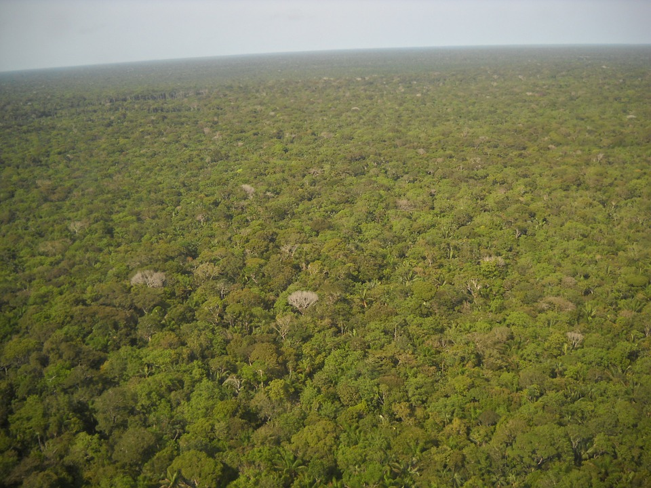
. Mas se a água doce for secando, como já estamos presenciando, com o volume dos rios cada vez menores, a maior riqueza vai secar, e aí sim, será tarde demais.

Slide 7
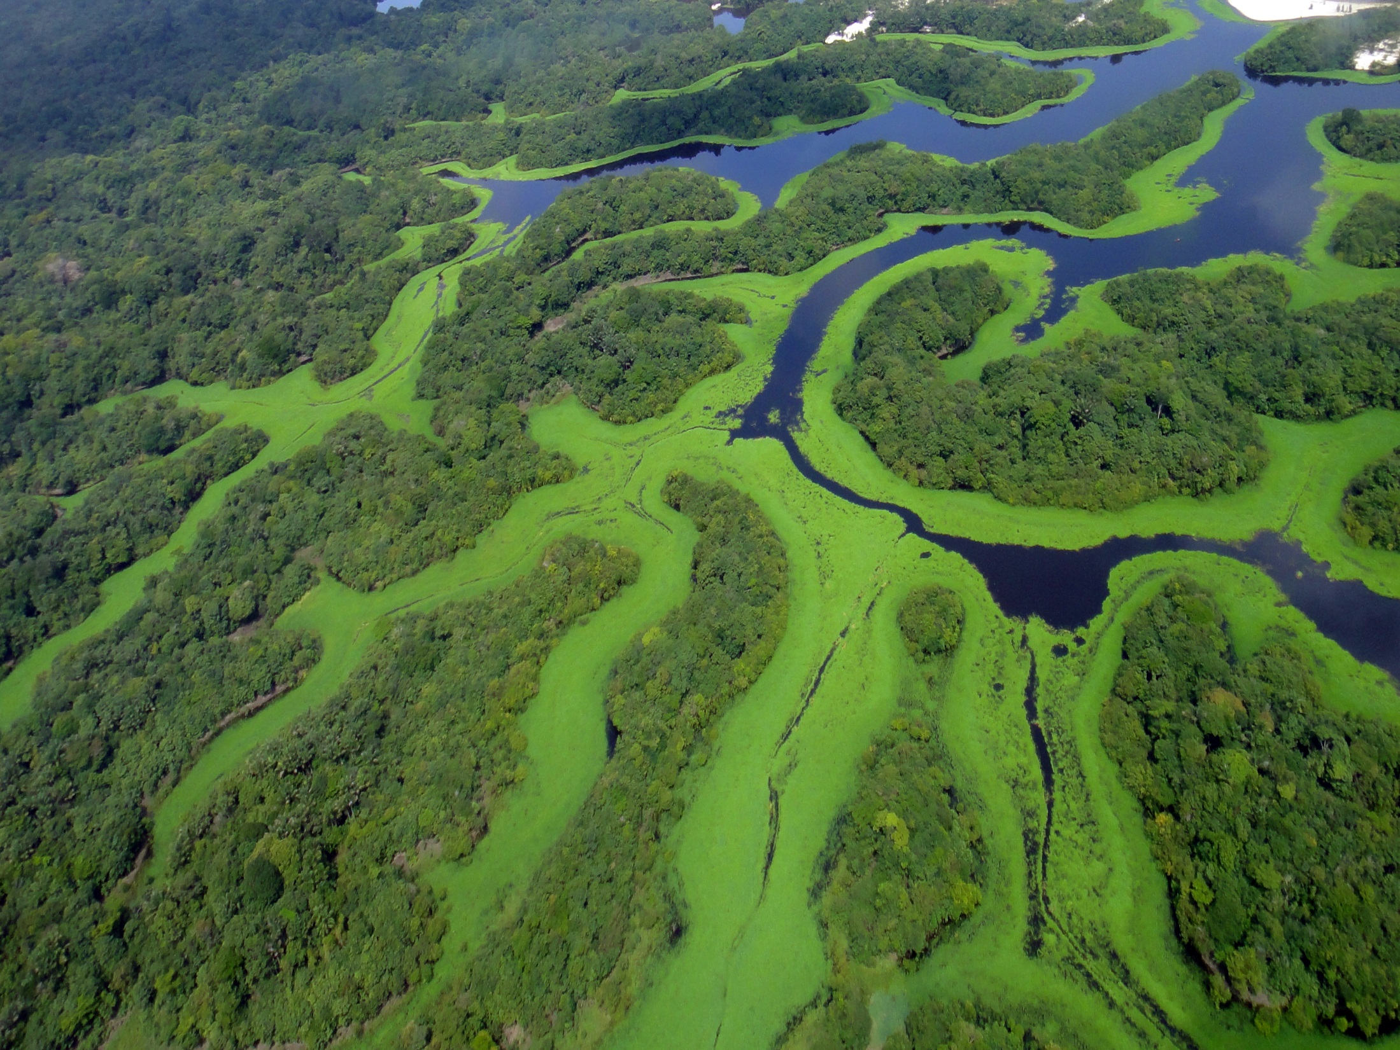
A floresta ajuda a preservar a água doce para a sobrevivência humana, da fauna, da flora e toda biodiversidade necessária para o eco sistema.

Slide 8
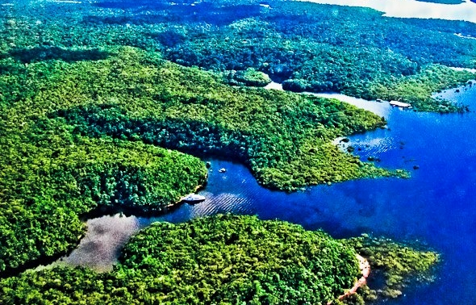
Matar rios e nascentes é abortar a vida. Posso falar com propriedade porque morei na roça até meus vinte anos, e sei bem como é ver um rio secar, a morte de uma nascente

Slide 9
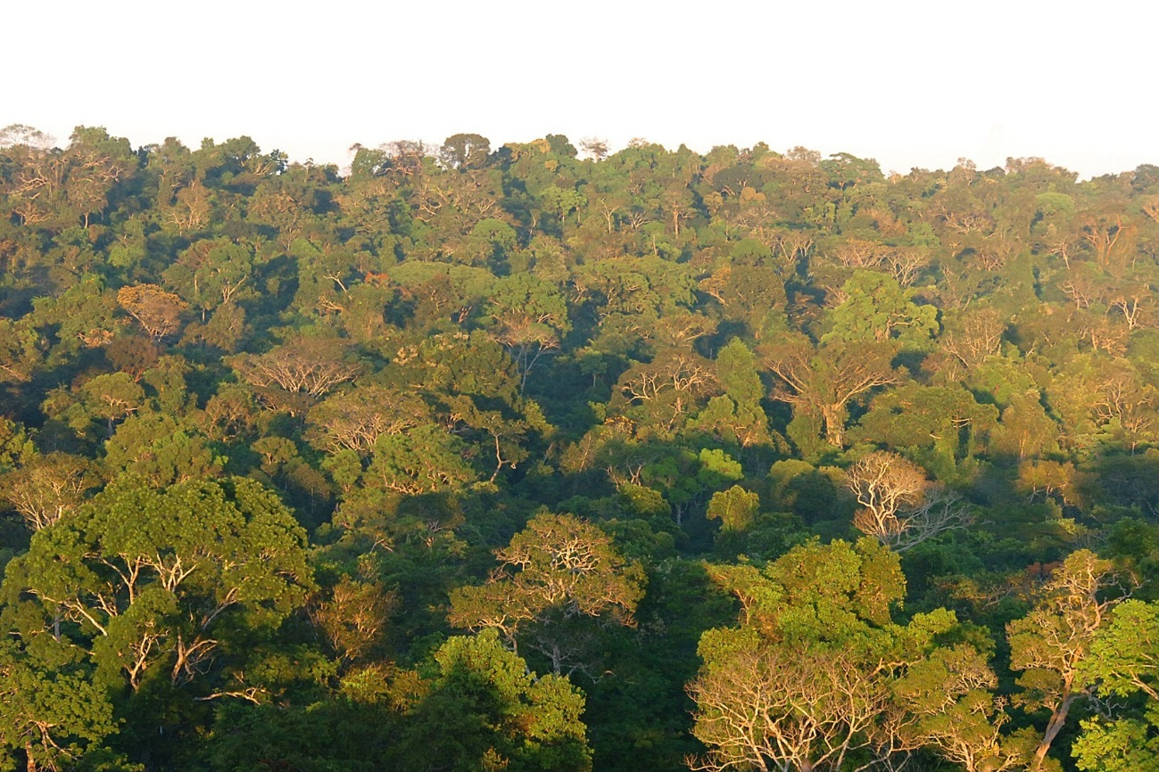
Sempre olhava com imensa tristeza quando via alguém desmatando os altos das montanhas, para vender a madeira para fazer carvão.

Slide 10
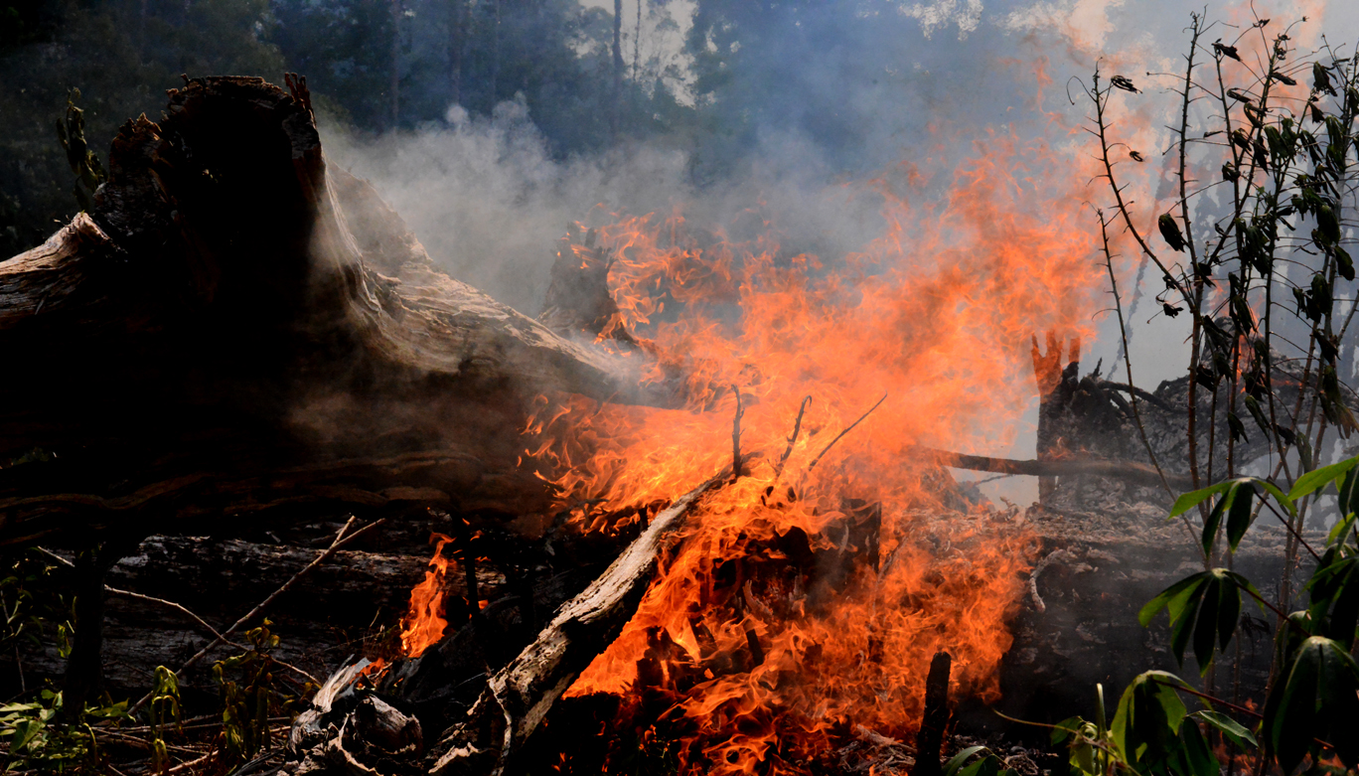
Pouco tempo depois já percebemos a morte de um rio, a terra naquele local fica mais seca. É assim que vai formando o sertão com o fogo, o chão seco.

Slide 11
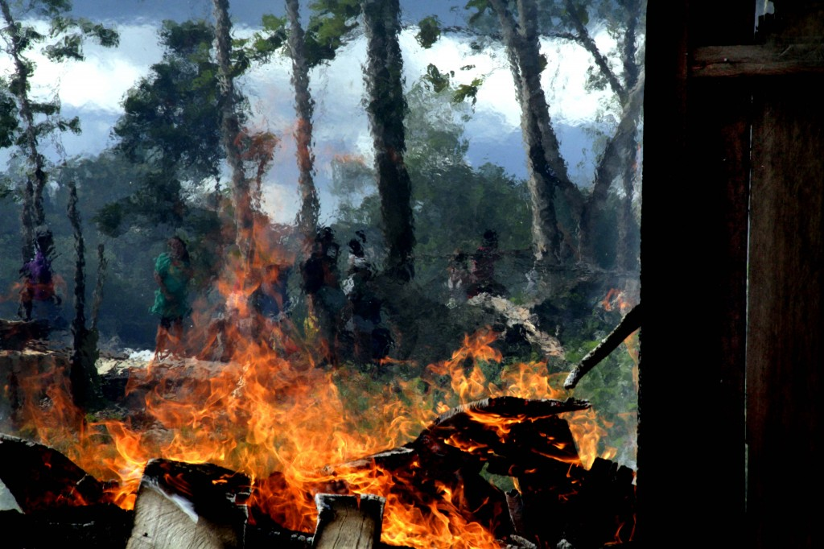
A Amazônia é muito importante para todos nós. É maravilhoso ter em nosso país esta riqueza planetária. Grande fonte de água doce e bio diversidade.

Slide 12
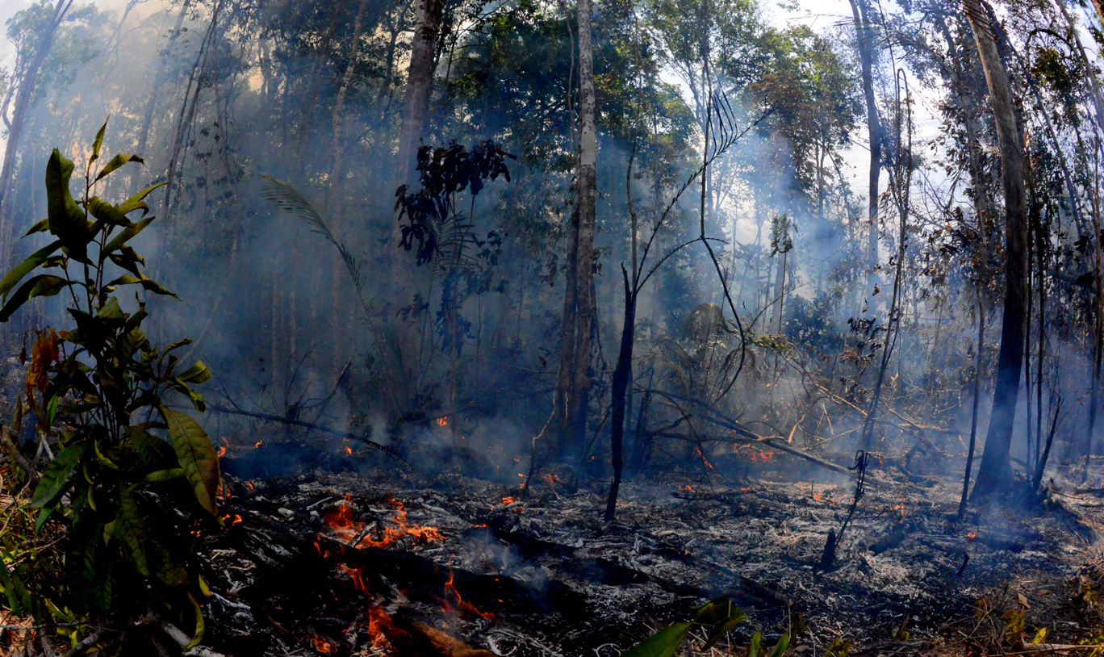
É preciso salvar a floresta, embora saibamos, também que há muitos interesses por trás de tudo. Mas o que vale é o Brasil, e cada um fazer a sua parte.

Slide 13
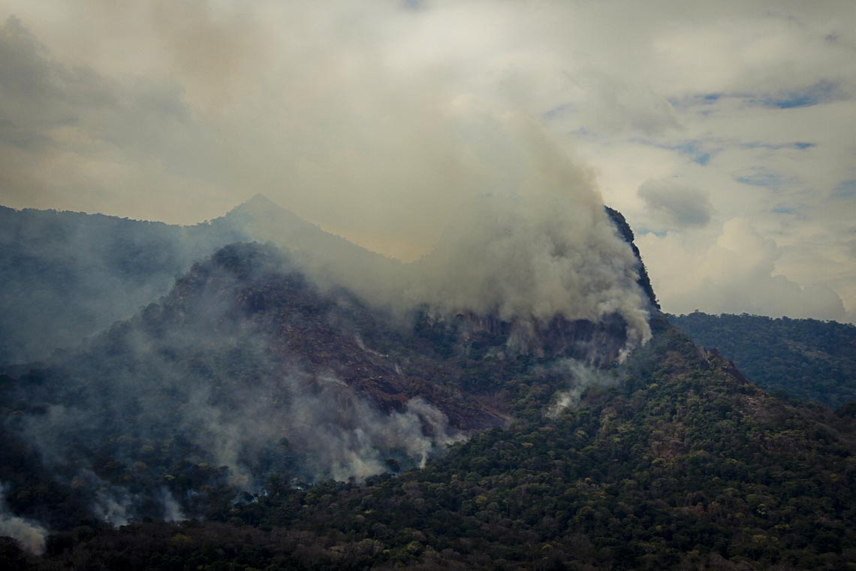
E denunciar qualquer desmatamento sem sustentabilidade.
A AMAZÔNIA, É EM PRIMEIRO LUGAR ÁGUA DOCE, SEM ELA NÃO HÁ VIDA NEM DESENVOLVIMENTO.

Slide 14
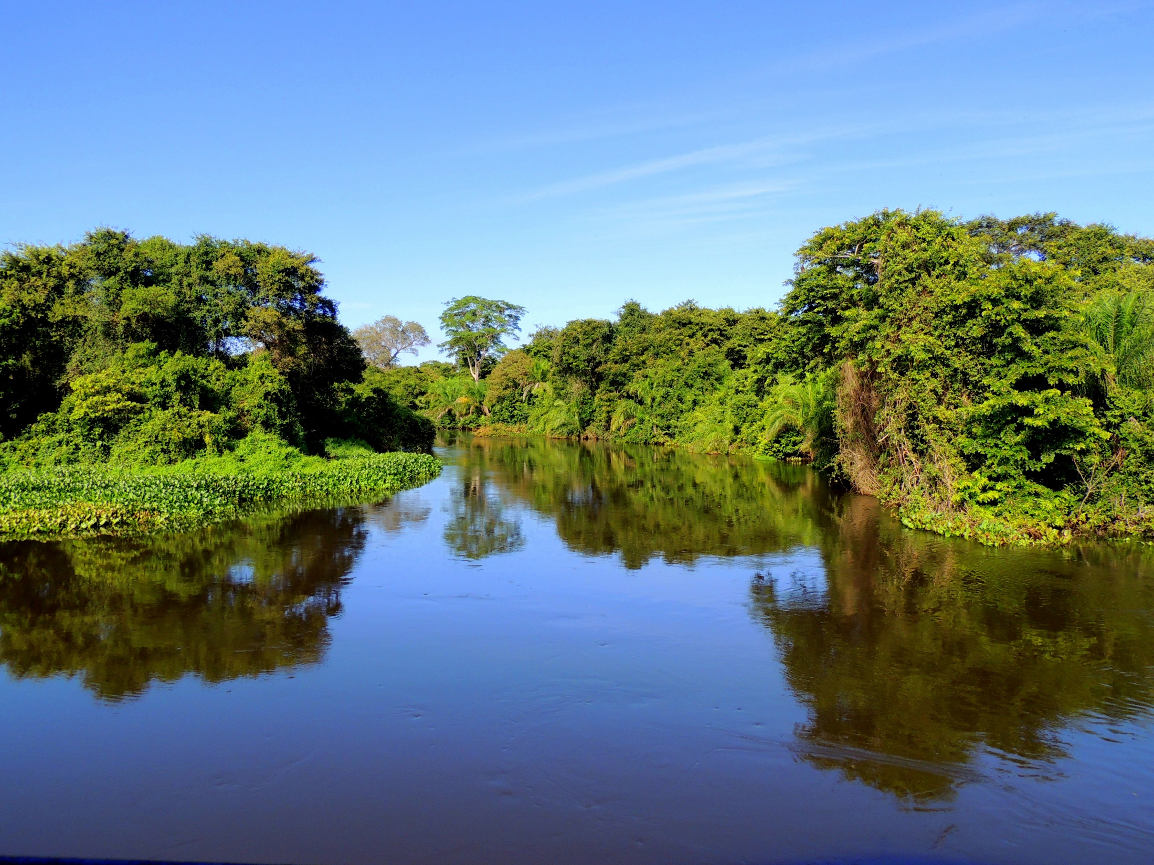
E pensar em água, é pensar no futuro da humanidade. Do Planeta vivo, não só na Amazônia. Não deixar a terra se transformar num novo planeta Marte

Slide 15
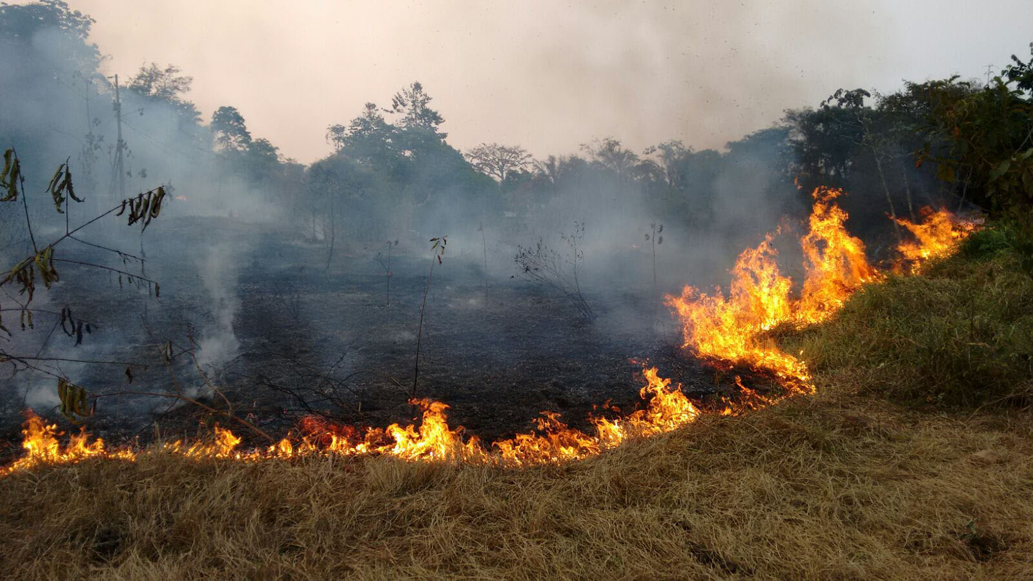
Porque salvar a Amazônia?
Texto: Norma Aparecida Silveira de Moraes
Imagens: Google, Pixabay, Wikipédia, Criative Commons
Música: Coquest for Paradise
Divulgação
www.normasilveiramoraes.recantodasletras.com.br
NORMA NATUREZA SLIDES
www.sergrasan.com
28/08/19. A luta do planeta contra o fogo da Amazônia, que aumentou demais em 2019.

